Slide 1

缪子散射探测系统设计与粒子鉴别
李金柠
2025/4/25

Slide 2

目录
缪子散射探测系统与PID设计
束流入射粒子PID模拟
探测系统优化方案与联合调试

Slide 3
目录
缪子散射探测系统与PID设计
束流入射粒子PID模拟
探测系统优化方案与联合调试

Slide 4
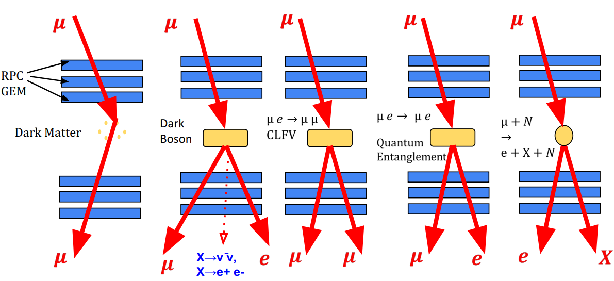
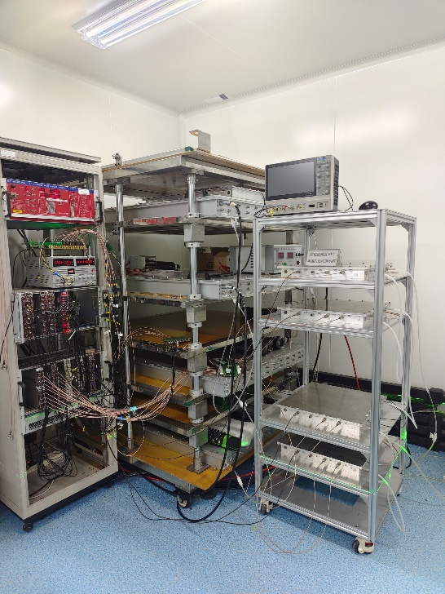
缪子散射探测系统
利用阻性板气体室（RPC）等位置探测器重建宇宙线或束流缪子的入射\出射径迹，探测缪子在灵敏区内的散射点位置与散射角度等信息.
-打靶实验：Dark Boson、量子纠缠、CLFV…
-缪子暗物质探测
-缪子散射\透射成像
四层RPC缪子散射探测系统

Slide 5
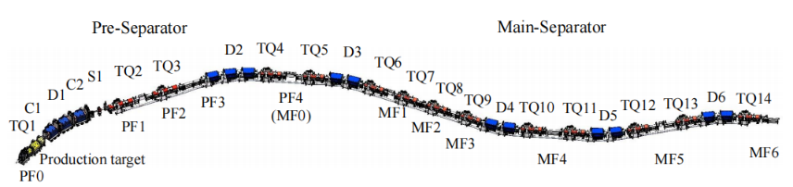
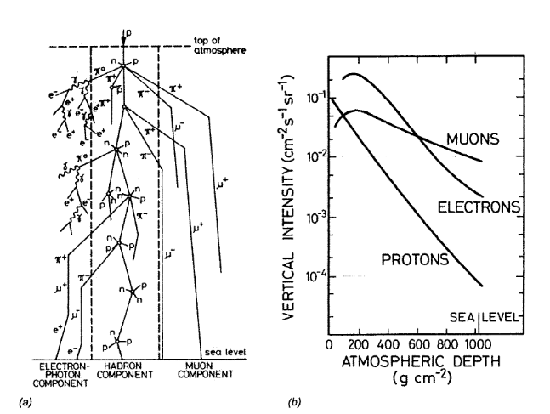
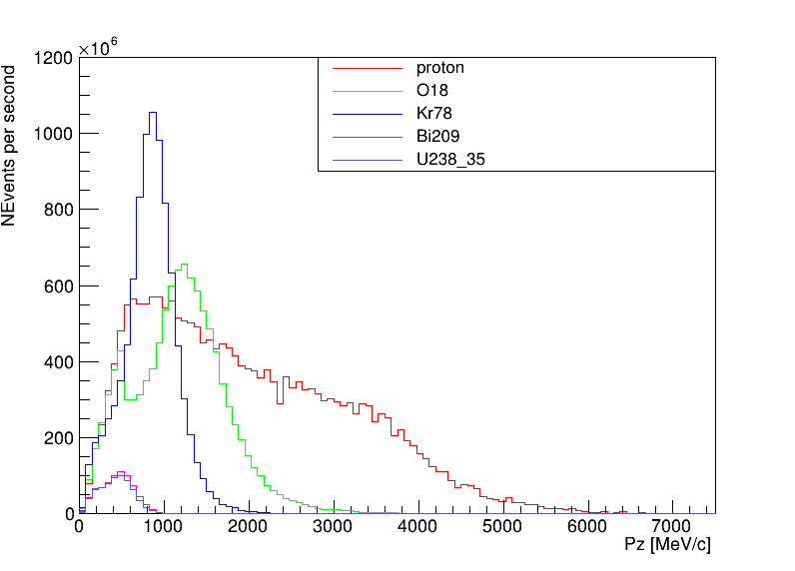
宇宙线\束流的粒子鉴别需求
宇宙线簇射过程及主要成分垂直分布
HFRS缪子束流-靶后Pion动量谱
宇宙线和束流上的缪子散射实验均需要通过PID排除其他粒子的干扰：
入射粒子：宇宙线（proton、electron\positron）、束流（pion、electron\positron 、proton）
次级粒子：electron、gamma、pion、各种离子…

Slide 6
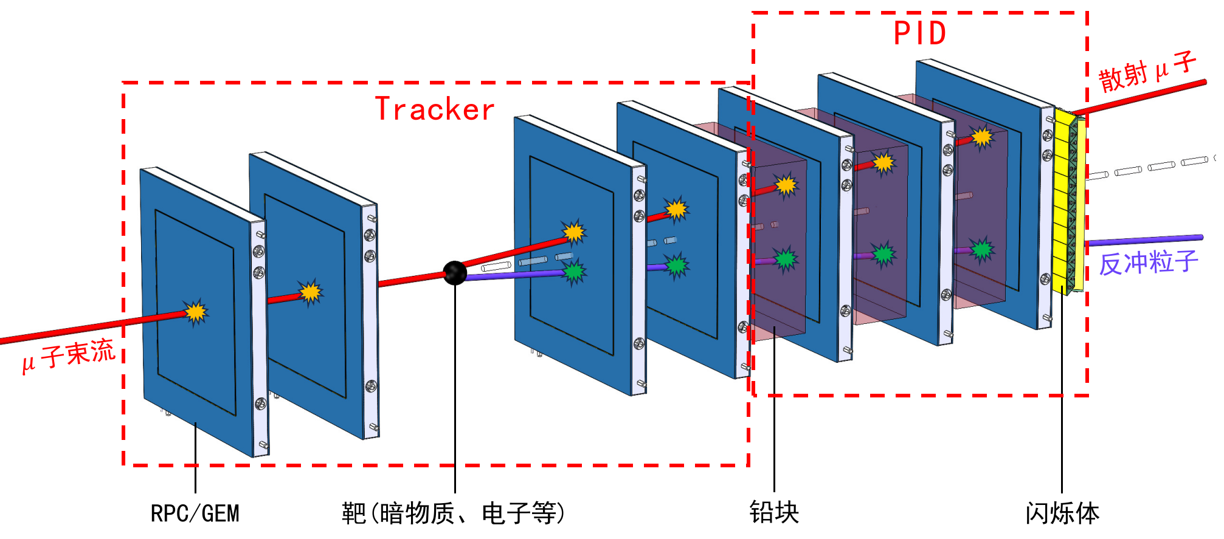
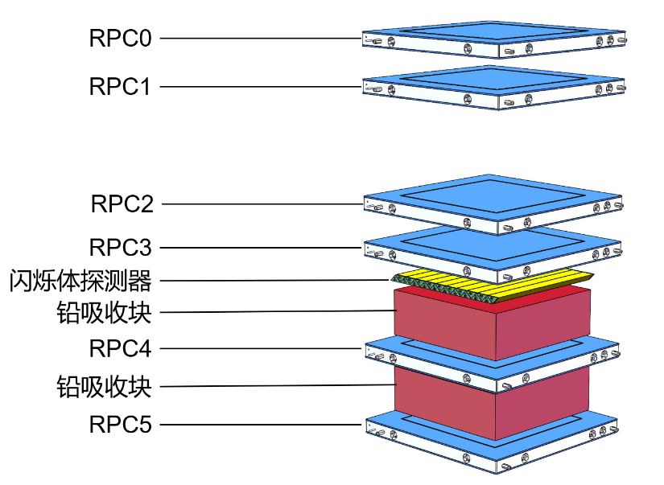
缪子散射探测系统设计与PID方案
铅块：吸收\阻停、产生大散射角
闪烁体层：位置、能量损失
ToF：经磁钢度（动量）筛选后的束流粒子速度
次级
入射

Slide 7
目录
缪子散射探测系统与PID设计
束流入射粒子PID模拟
探测系统优化方案与联合调试

Slide 8


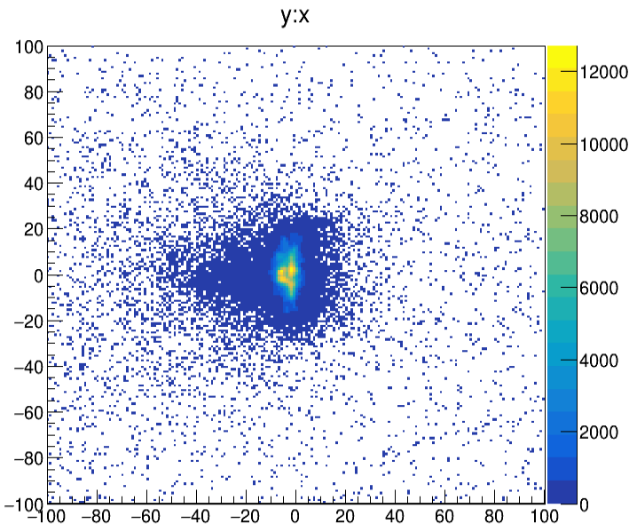
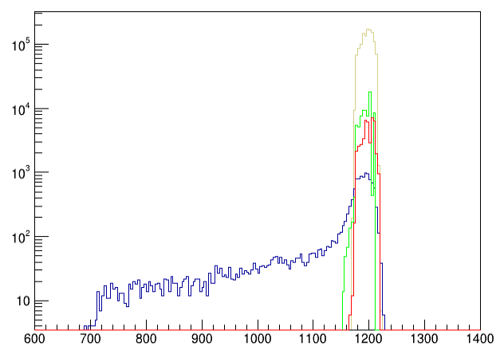
HFRS的PID模拟设置
Simulation Flow: G4Beamline->Geant4(+DM Scattering in ROOT\Geant4)
完整的束流模拟
（更长距离ToF）
+
探测器模拟
1.2 GeV/c μ+：
proton
ToF区分需要较低动量；
模拟正电可考虑有proton的情况；
轻子和pion在正负电情况下结果基本一致.
选取1.2 GeV/c μ+典型条件分析.
μ+
e+
pi+
束流主要成分
Pz (MeV/c)
束斑形状

Slide 9
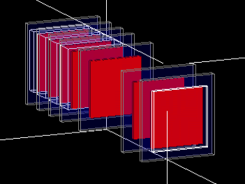
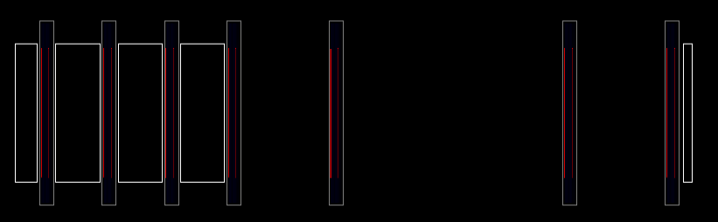
HFRS的PID模拟设置
Simulation Flow: G4Beamline->Geant4(+DM Scattering in ROOT\Geant4)
面向不同物理目标添加靶\暗物质散射过程
Pb(10cm)
ToF
Scintillator
完善模拟中的RPC结构，在金属外壳内添加PCB、玻璃板等结构.
读出取2mm氟利昂气体间隙为灵敏区域，采用电离能损重心为击中位置.
分辨：ToF：0.2 ns；Edep：10%；RPC 1-D Position：0.5 mm.

Slide 10
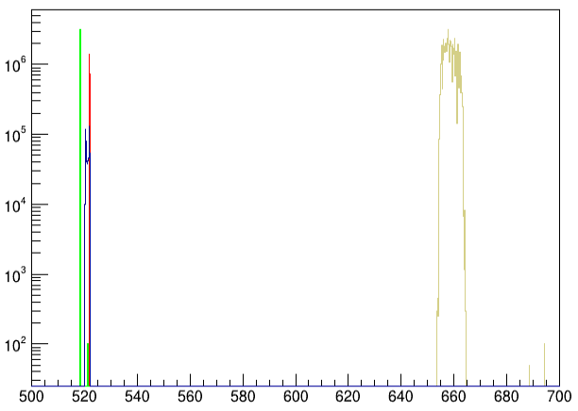
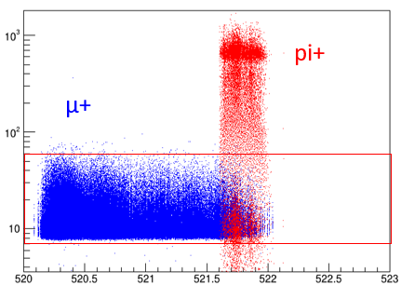
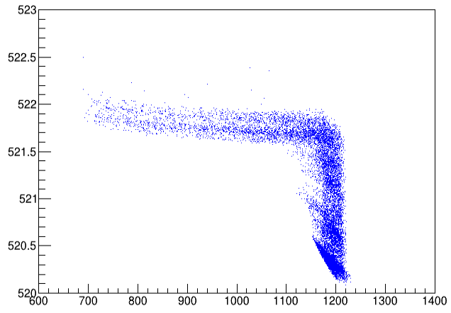
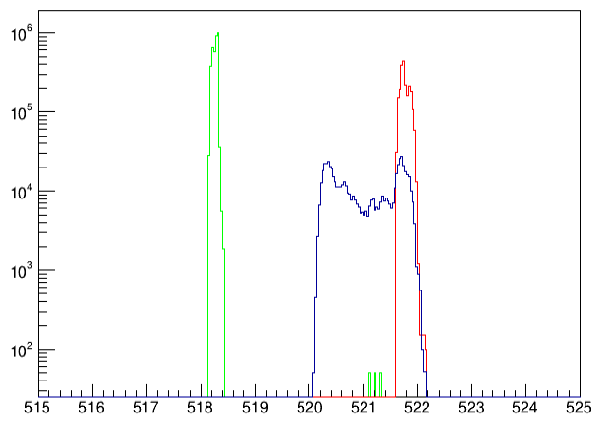
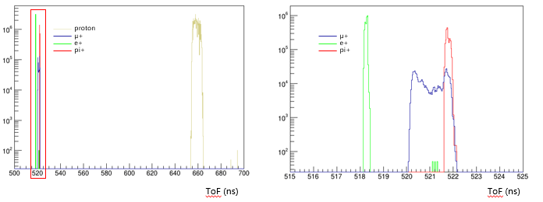
模拟结果与粒子鉴别分析
Edep (MeV)
ToF (ns)
proton
μ+
μ+
e+
e+
pi+
pi+
ToF (ns)
P (MeV/c)
束流粒子飞行时间谱
ToF (ns)
ToF (ns)
Edep:ToF关联
缪子ToF:P关联
在引入~100m ToF测量后排除proton和positron效果较好；
区分pion，7 MeV<Edep<60 MeV约有42%事件为pion混入，ToF<521.6 ns可基本排除pion和Pz<1.1 GeV的muon.

Slide 11
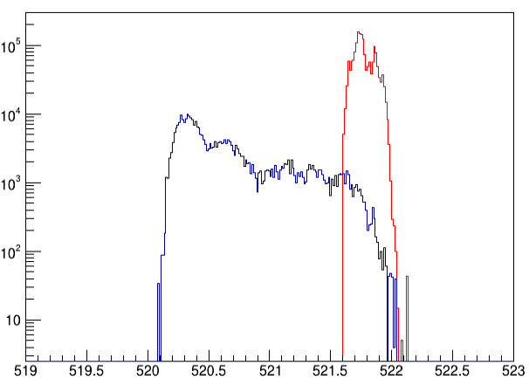
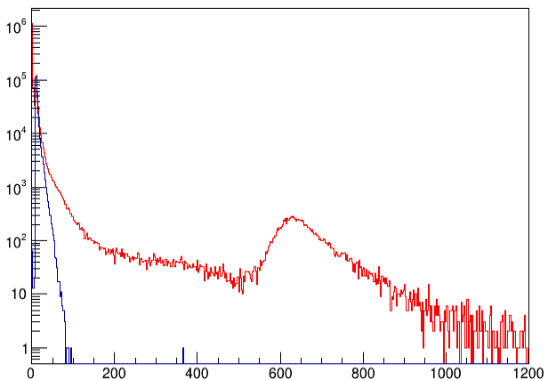
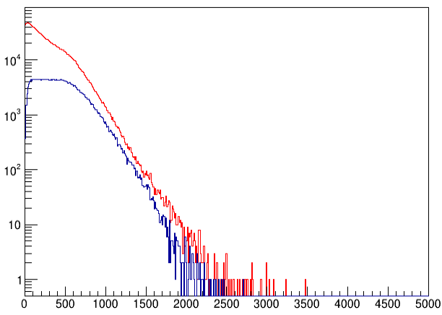
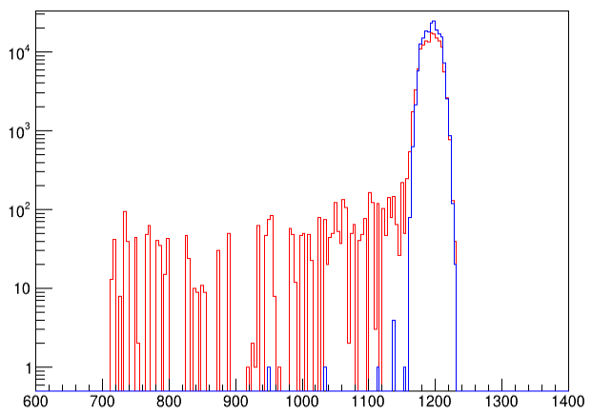
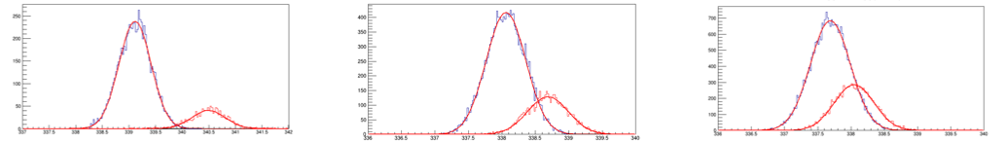
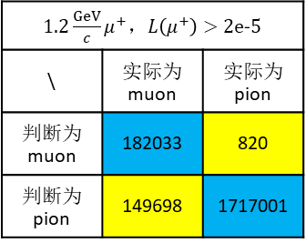
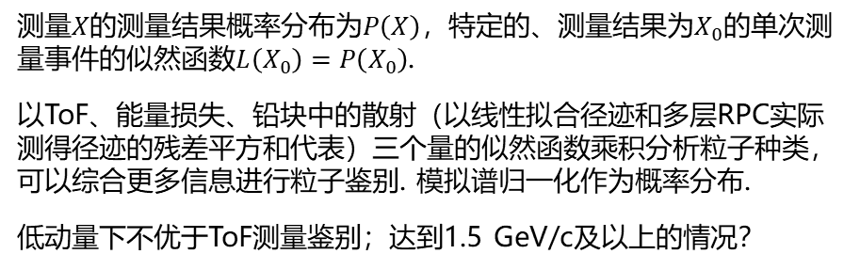
模拟结果与粒子鉴别分析
$1.2\frac{GeV}{c}μ^{+}，L\left(μ^{+}\right)>2e$-5
\ | 实际为muon | 实际为pion
判断为muon | 182033 | 820
判断为pion | 149698 | 1717001
μ+
μ+
pi+
pi+
μ+
pi+
束流粒子飞行时间
末端沉积能量
径迹残差平方和
测量$X的$测量结果概率分布为$P\left(X\right)$，特定的、测量结果为$X_{0}$的单次测量事件的似然函数$L\left(X_{0}\right)=P\left(X_{0}\right)$.
以ToF、能量损失、铅块中的散射（以线性拟合径迹和多层RPC实际测得径迹的残差平方和代表）三个量的似然函数乘积分析粒子种类，可以综合更多信息进行粒子鉴别. 模拟谱归一化作为概率分布.
低动量下不优于ToF测量鉴别；达到1.5 GeV/c及以上的情况？
保留muon：54.87%
排除pion：99.95%
判断为muon时的误判率：0.45%
保留
排除
单能muon和pion的100米ToF：1.0 GeV/c 、1.5 GeV/c 、2.0 GeV/c
P (MeV/c)

Slide 12
目录
缪子散射探测系统与PID设计
束流入射粒子PID模拟
探测系统优化方案与联合调试

Slide 13
探测器优化——次级粒子鉴别
探测系统优化，引入ECal；
宇宙线PID（阻停电子、机器学习…）；
在模拟设计中如何考虑次级粒子的影响：模拟上考虑电子学和提取次级粒子能谱、实验上波形获取和分析…
Pb to ECal

Slide 14
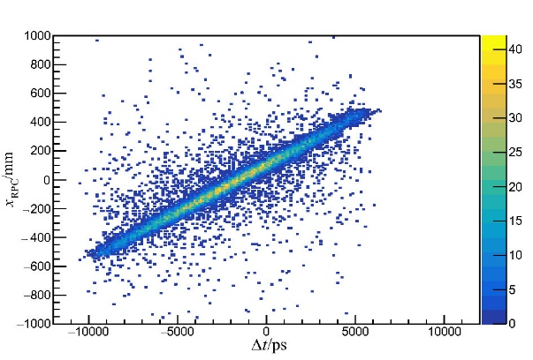
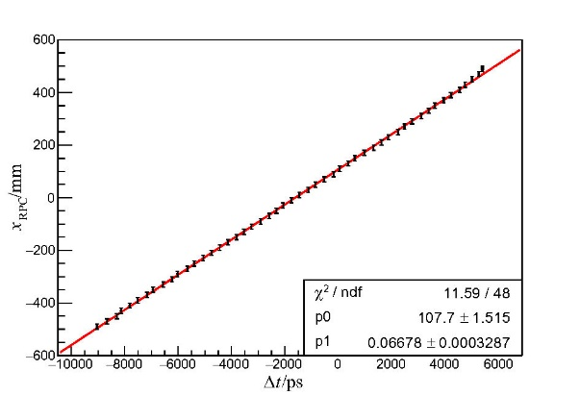
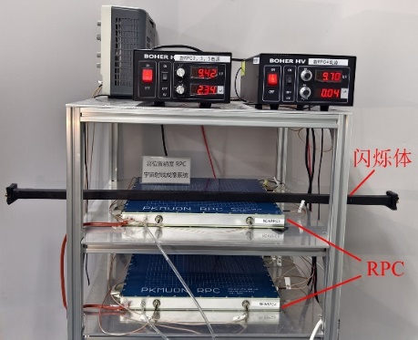
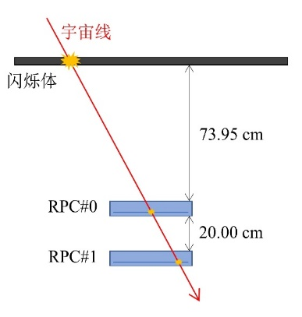
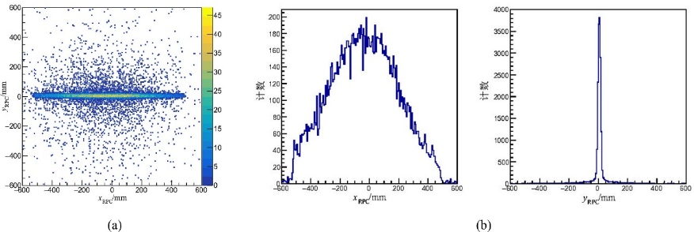

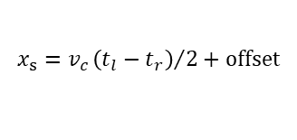
RPC与闪烁体联合测试
利用双RPC对闪烁体的宇宙线测试：
得到RPC和闪烁体位置测量的显著线性关系.
$$x_{RPC}=x_{RPC0}+\frac{h_{s}−h_{0}}{h_{0}−h_{1}}\left(x_{RPC0}−x_{RPC1}\right)$$
$$x_{s}=v_{c}{\left(t_{l}−t_{r}\right)}/2+offset$$
两层RPC测试棒状闪烁体——宇宙线的参考击中点

Slide 15
总结
缪子散射探测与粒子鉴别的探测器设计： 针对束流粒子的ToF测量，多层铅块吸收+RPC交错，闪烁体.
搭建G4Beamline+Geant4的HFRS束流到RPC探测系统模拟，利用束流ToF 、PID铅块中的粒子散射、探测系统末端闪烁体能损鉴别入射粒子
根据模拟结果，对1.2 GeV/c的缪子束流，通过ToF测量可以区分出束流中proton、electron、pion和动量偏小的muon.
对粒子鉴别的优化：ECal、宇宙线PID、次级粒子的影响…
后续RPC+闪烁体的联合调试：利用双RPC对棒状闪烁体进行宇宙线测试

